Slide 1
ZIELONE LABORATORIUM LAFARGE
Nasza szkoła bierze udział w trzeciej edycji programu edukacyjnego Zielone Laboratorium Lafarge. Ochrona zasobów wodnych, ślad węglowy i energia to tematy, które poruszaliśmy wspólnie podczas zajęć biologii. klasy 7.
KONKURS EKOLOGICZNY

Slide 2
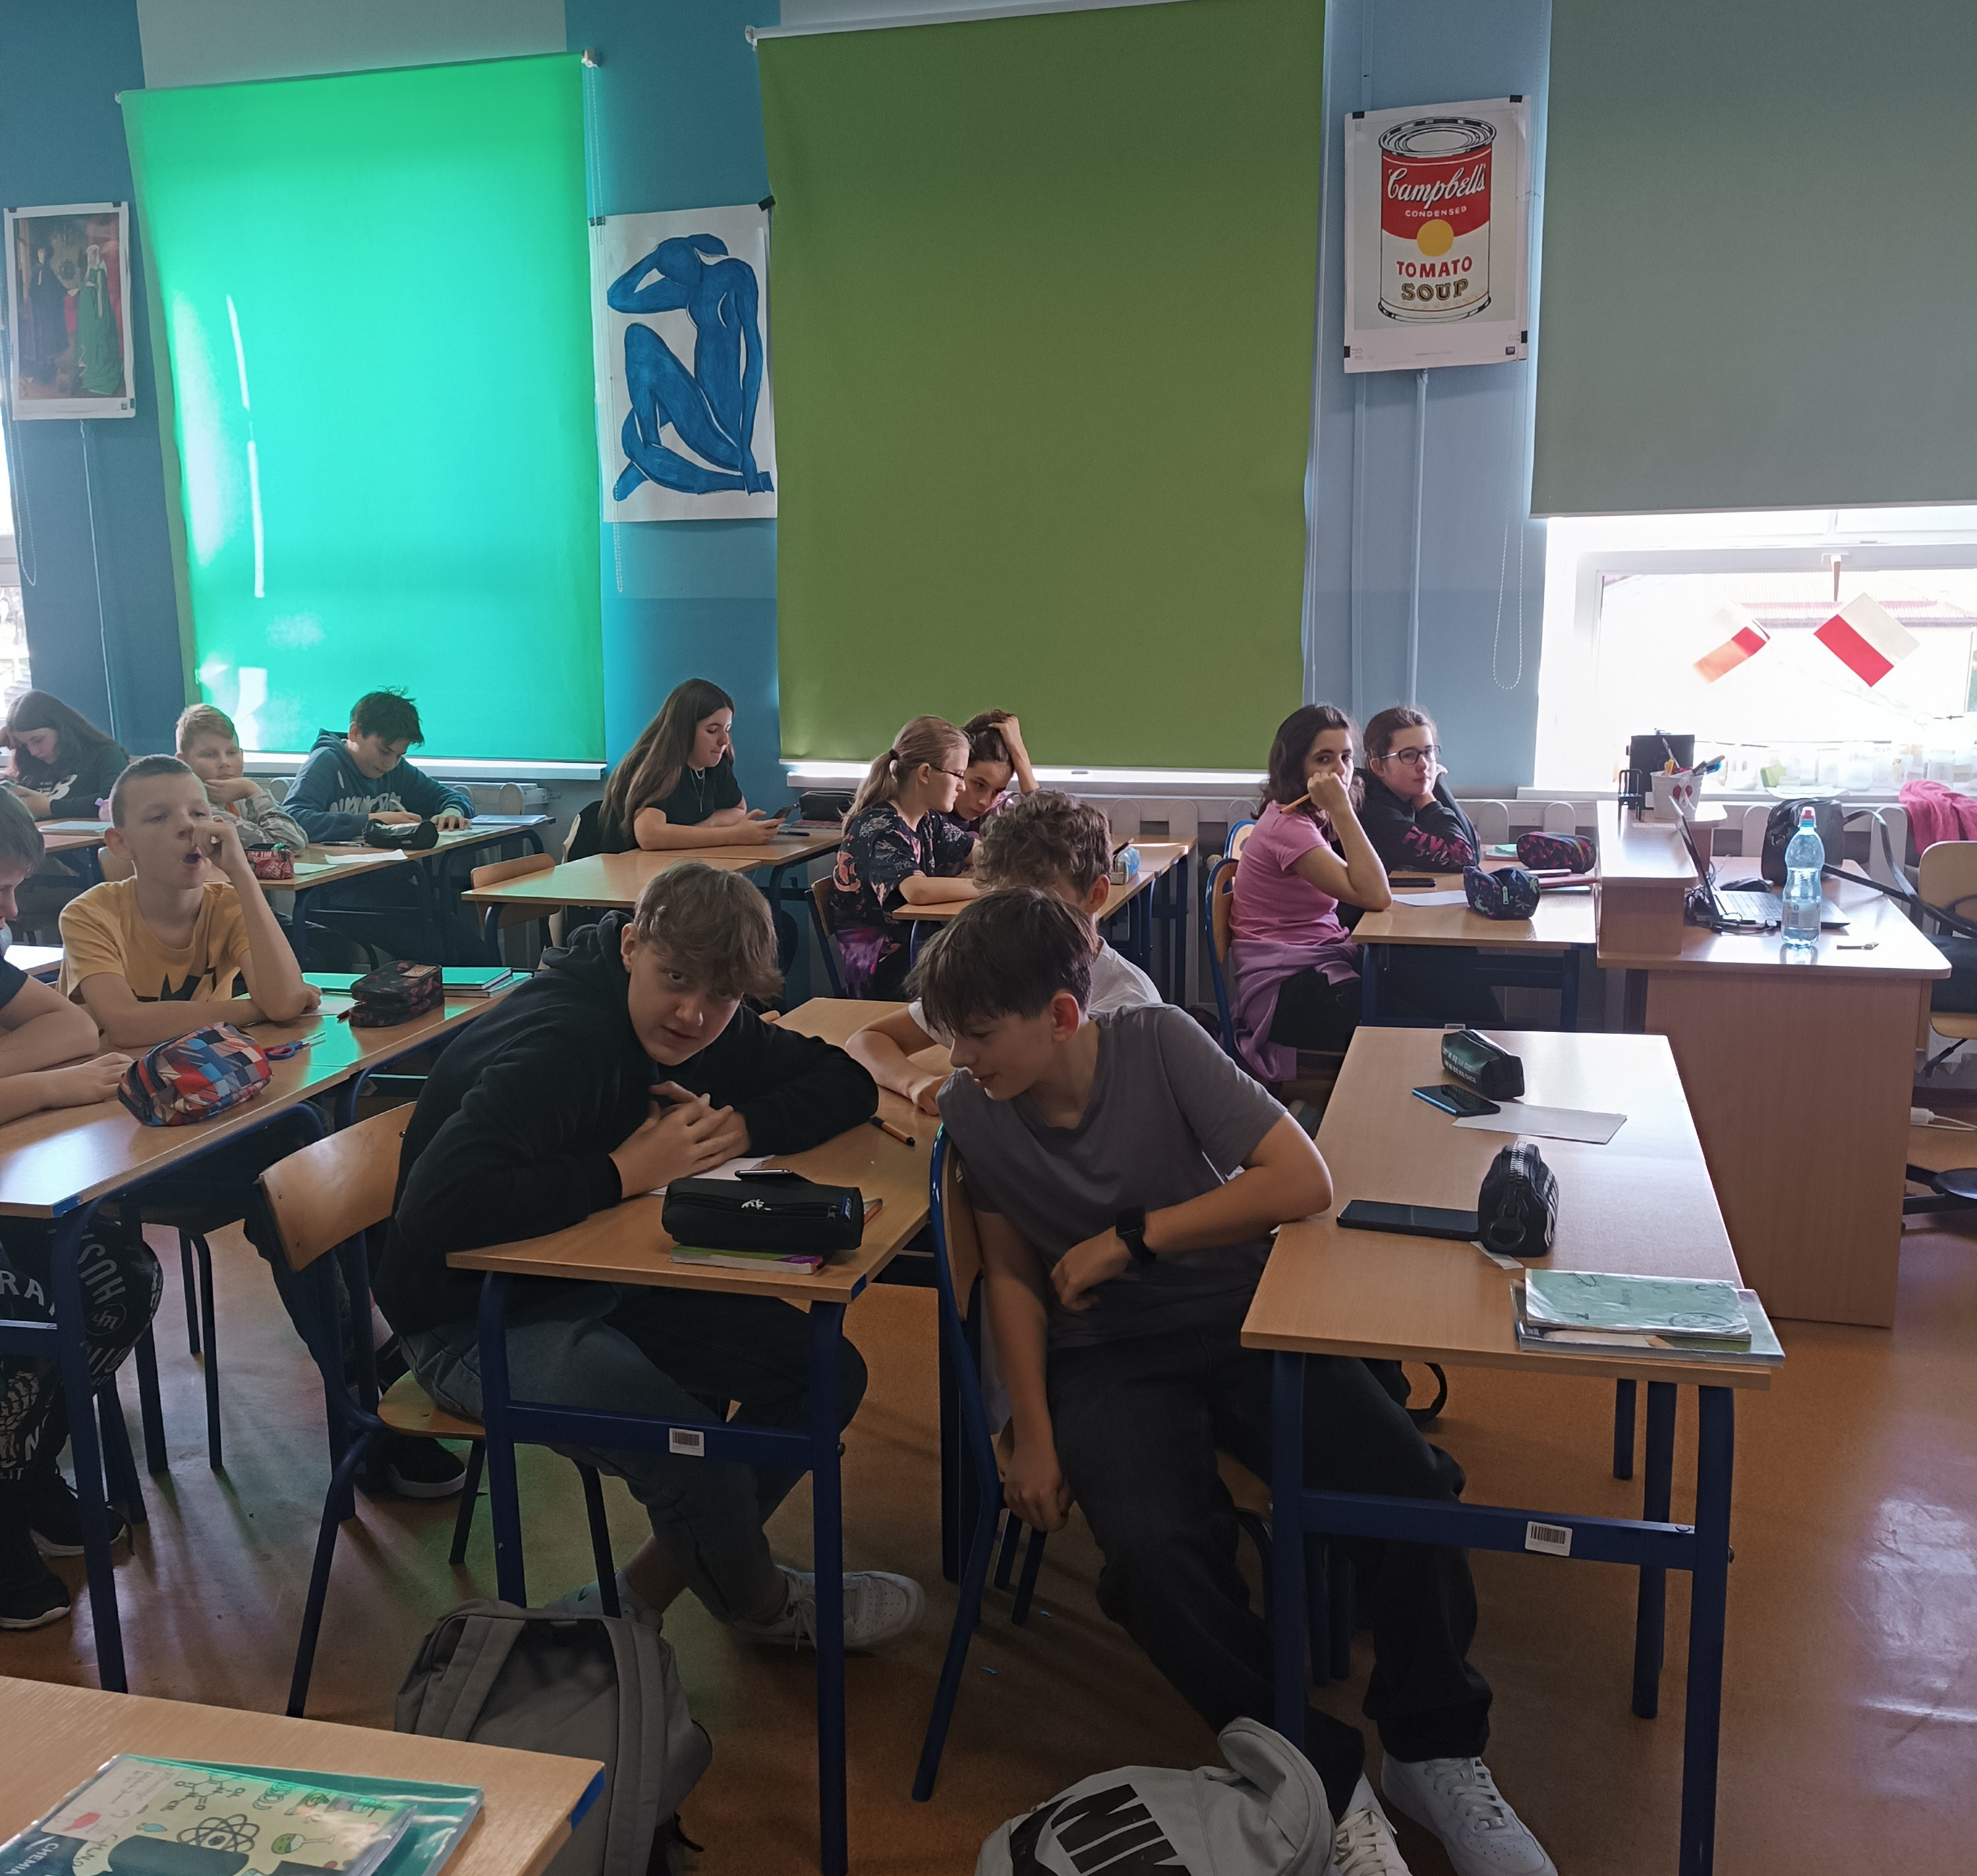
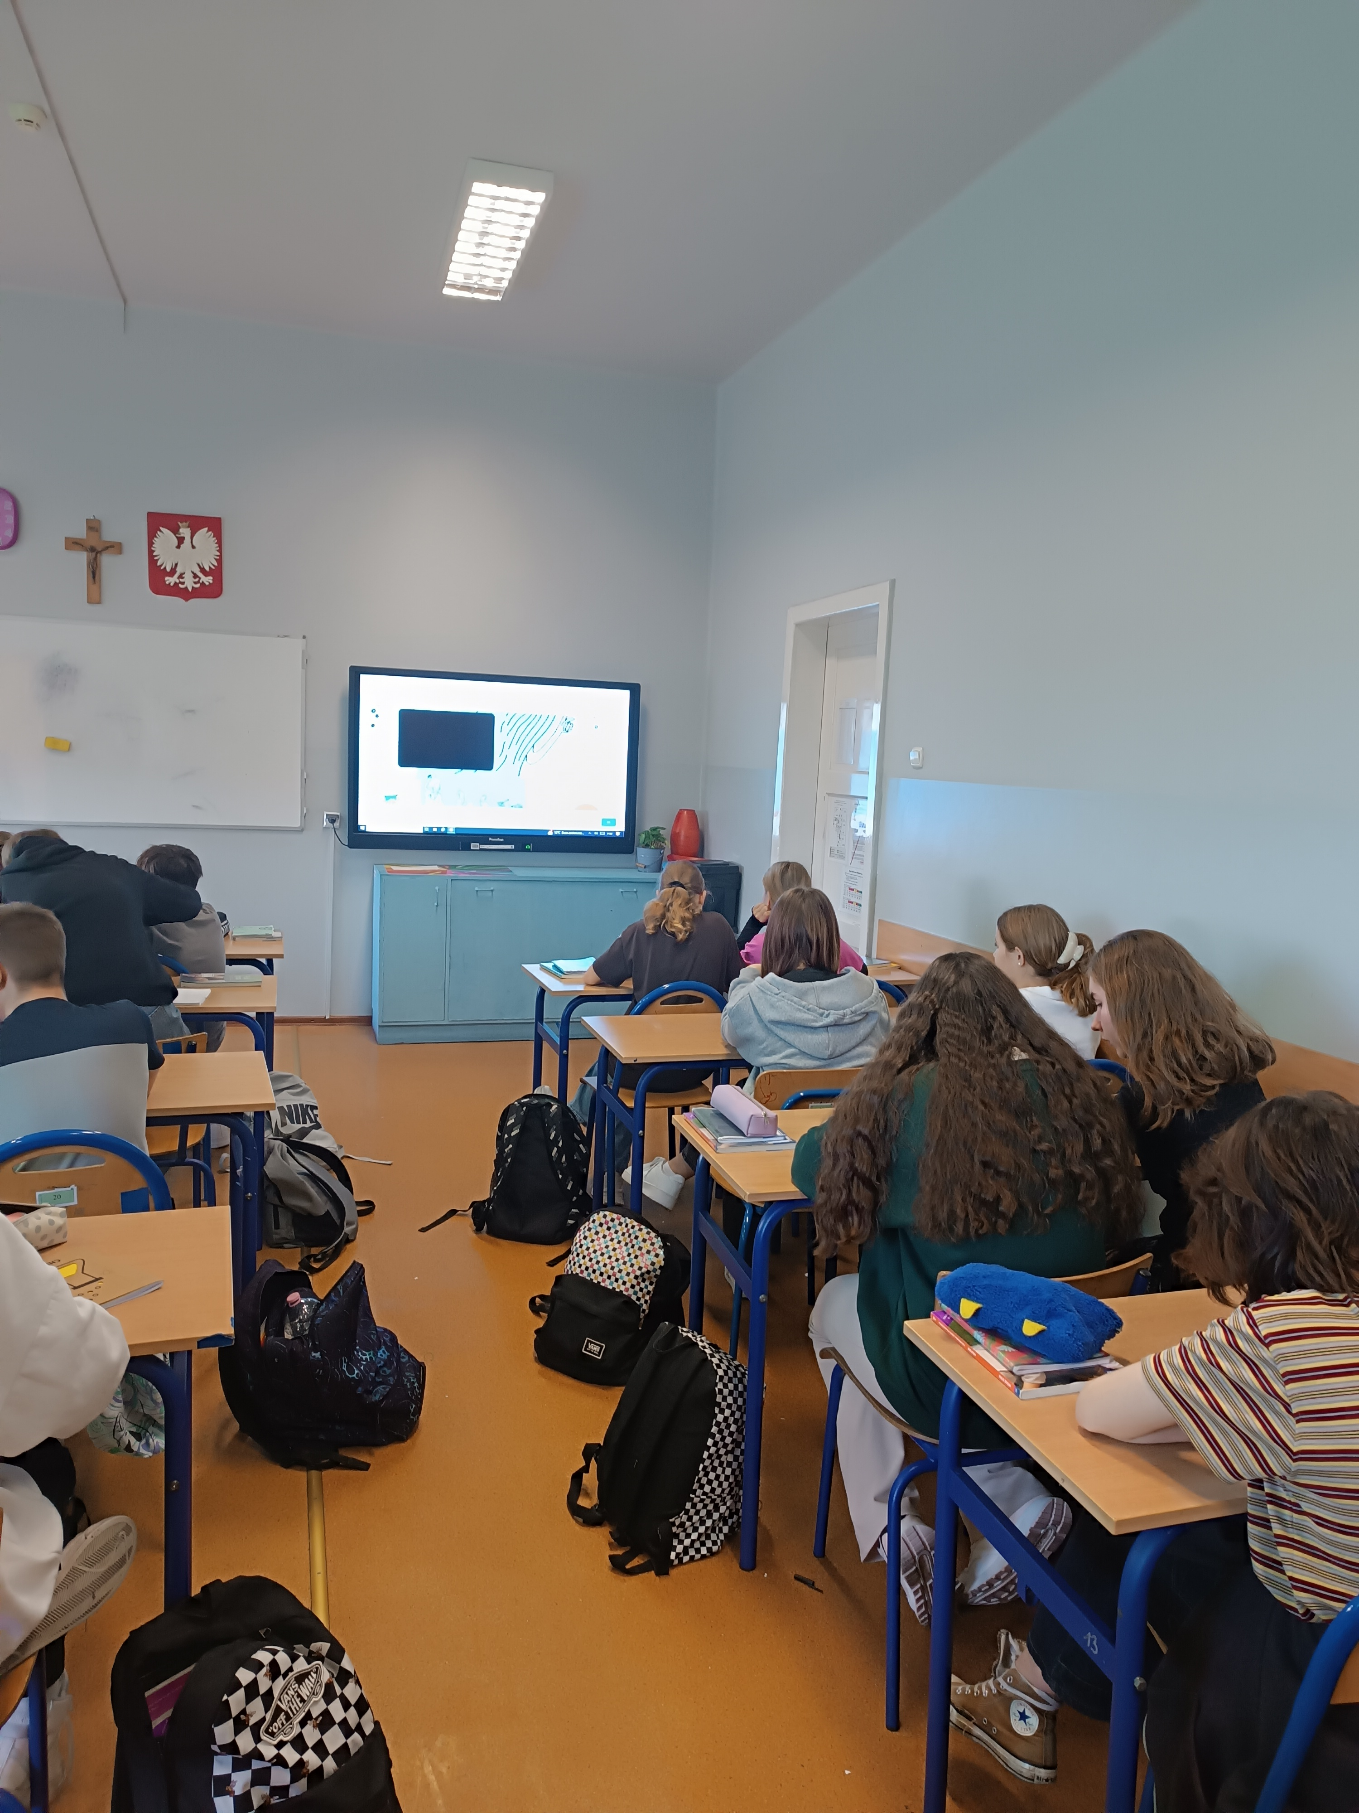
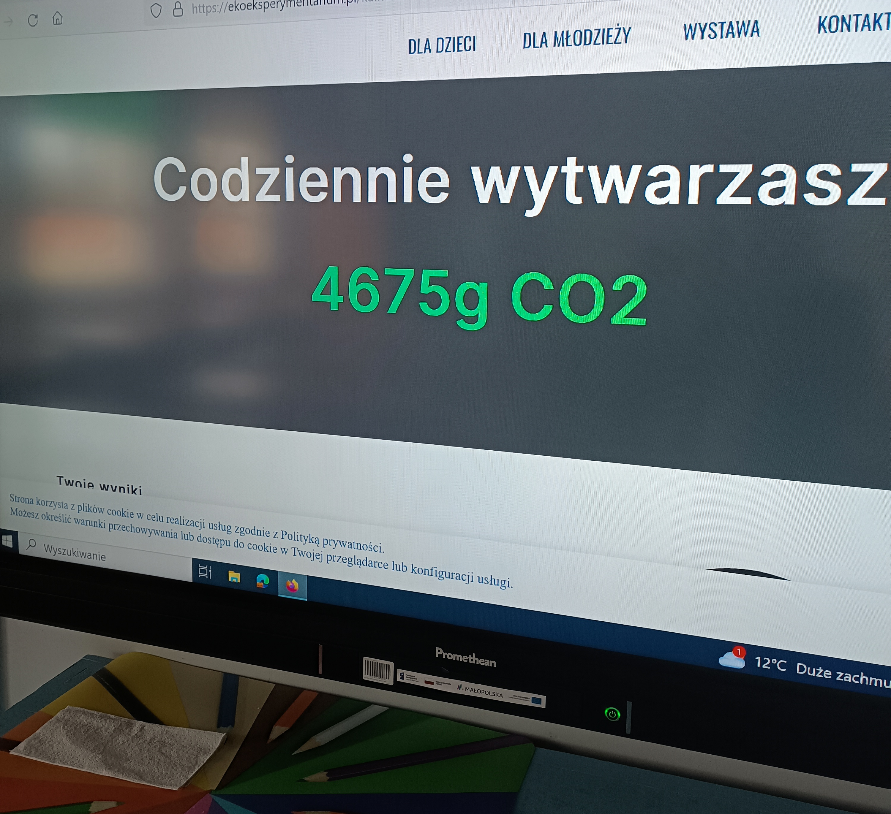
My w świecie ekologii – czyli, jak pracowaliśmy na lekcjach?

Slide 3
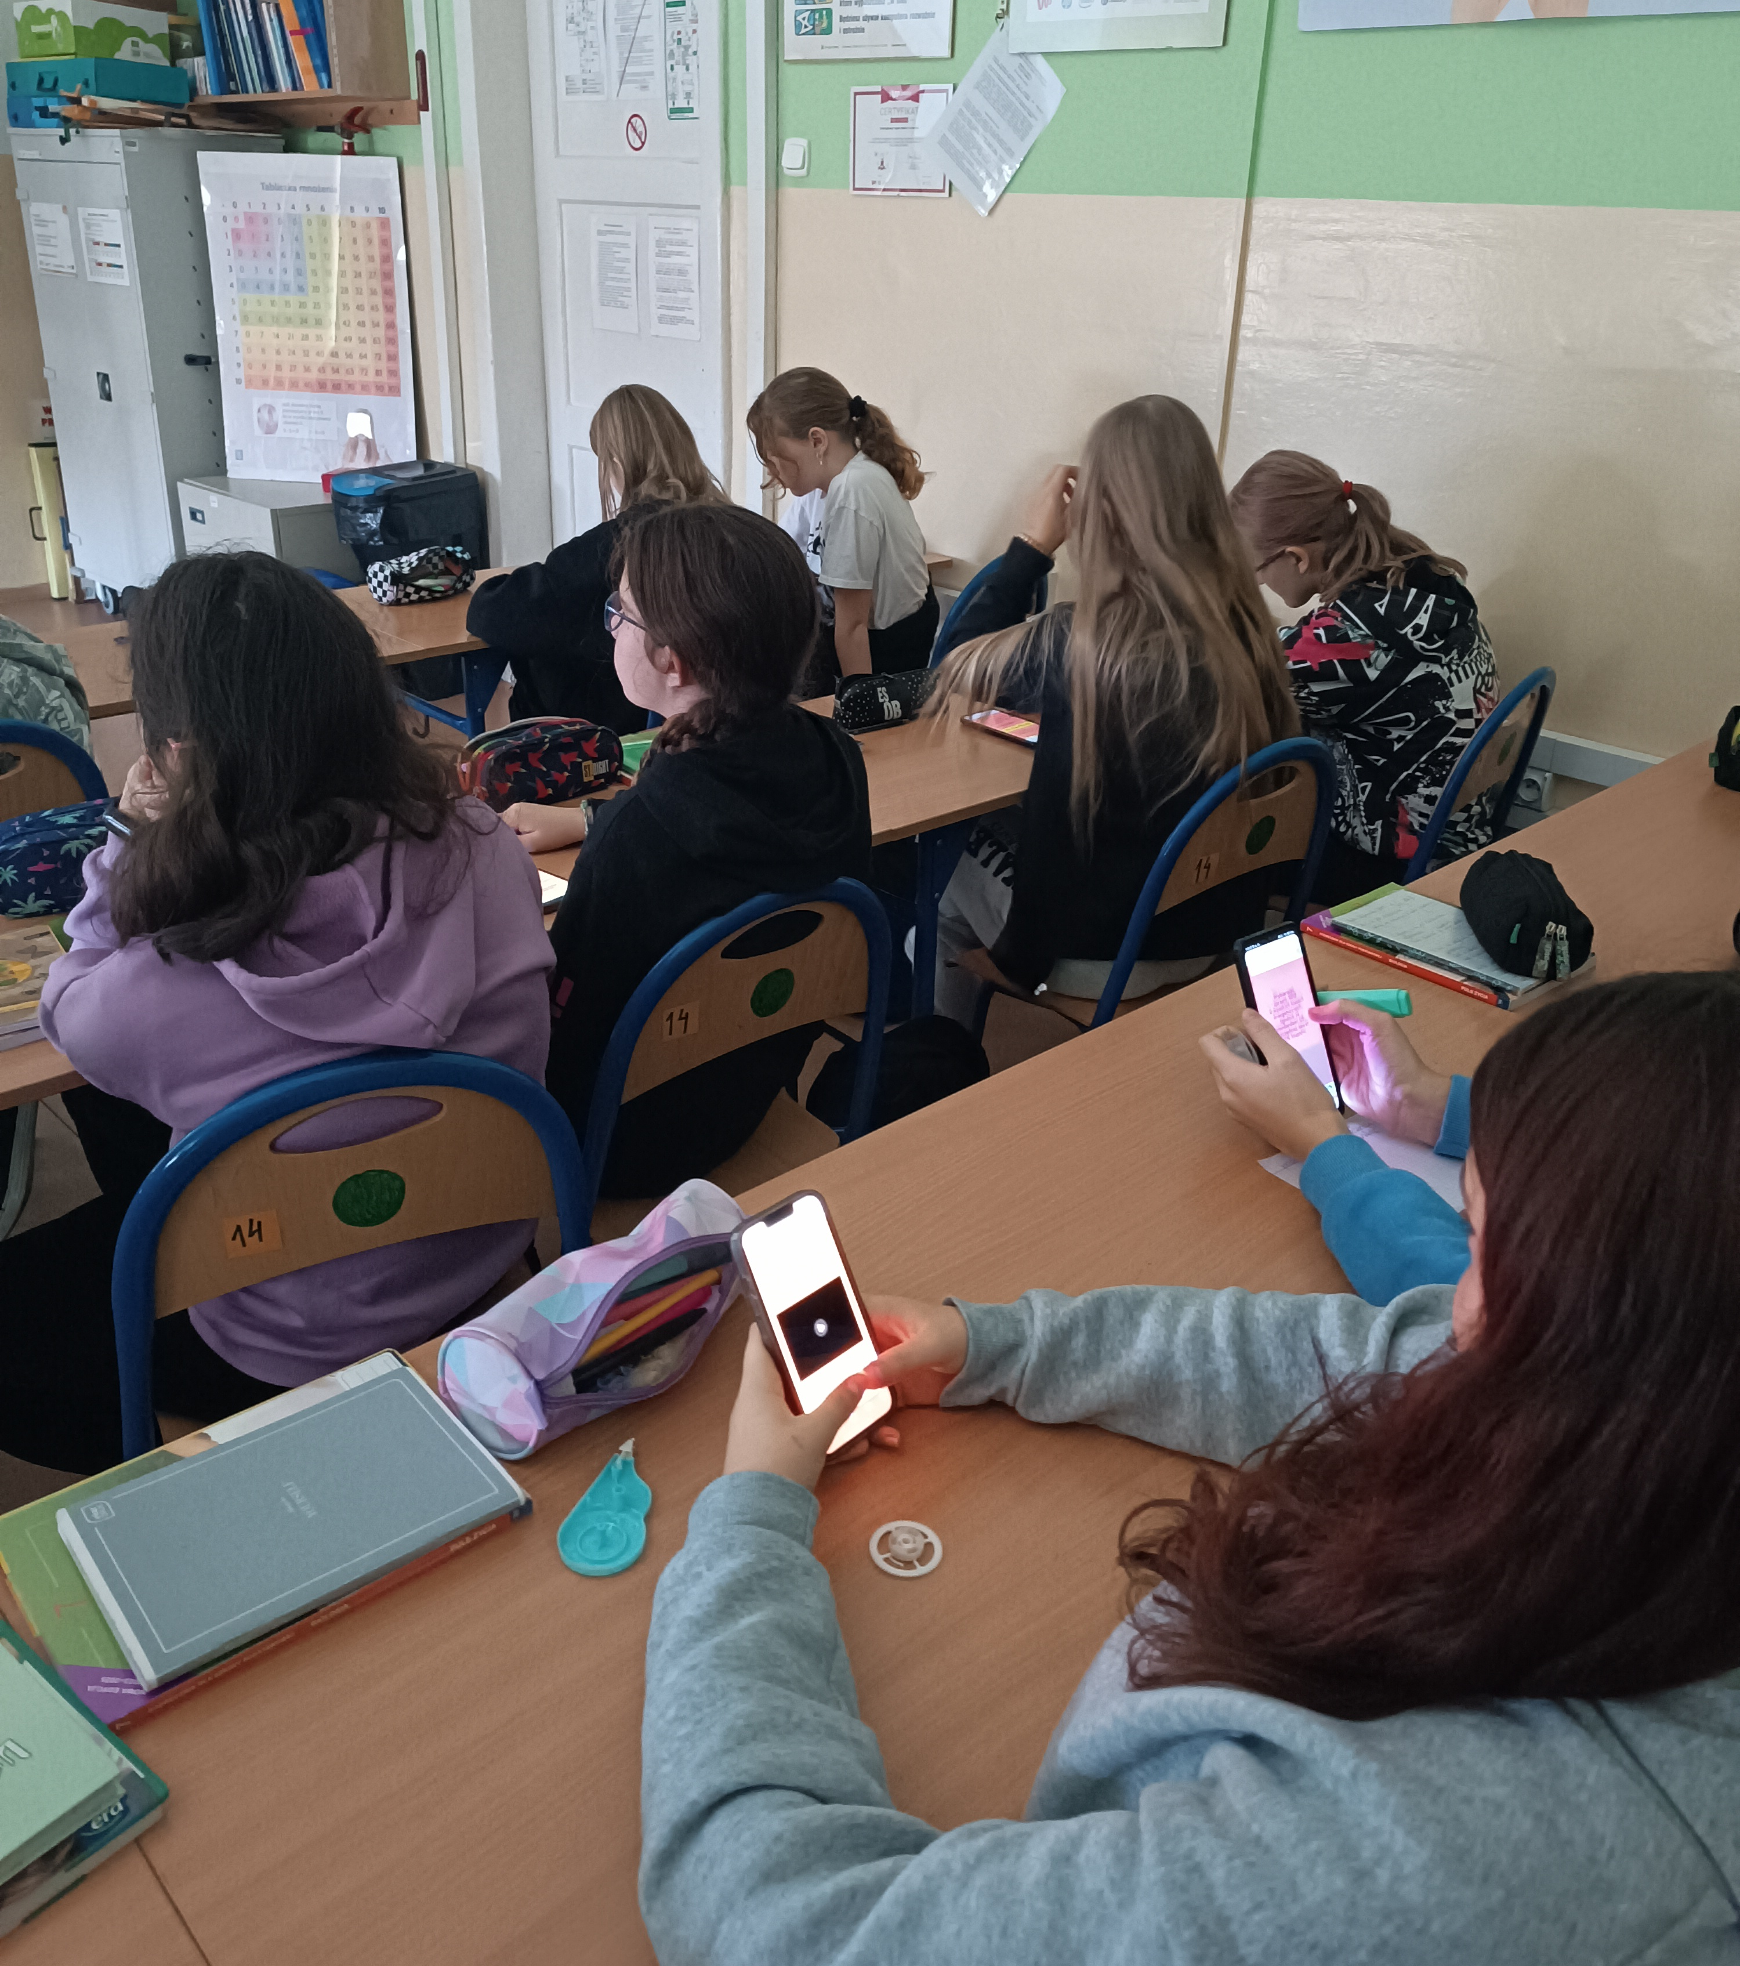
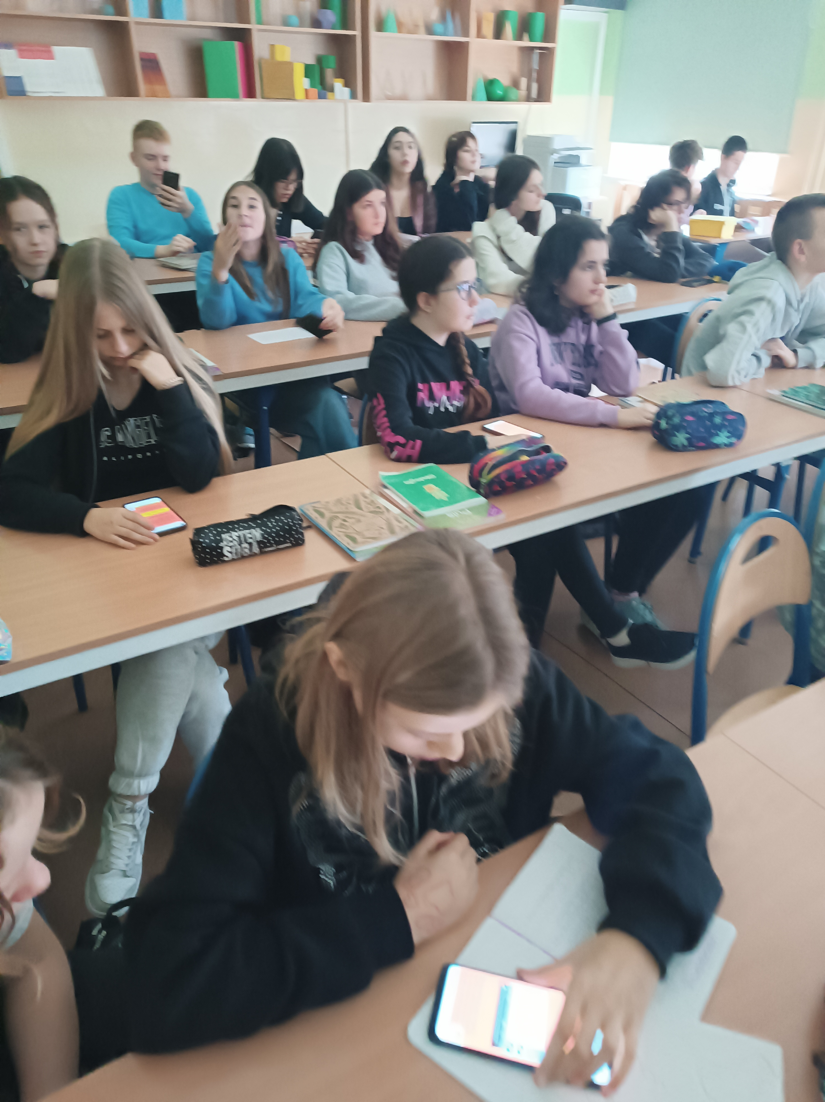
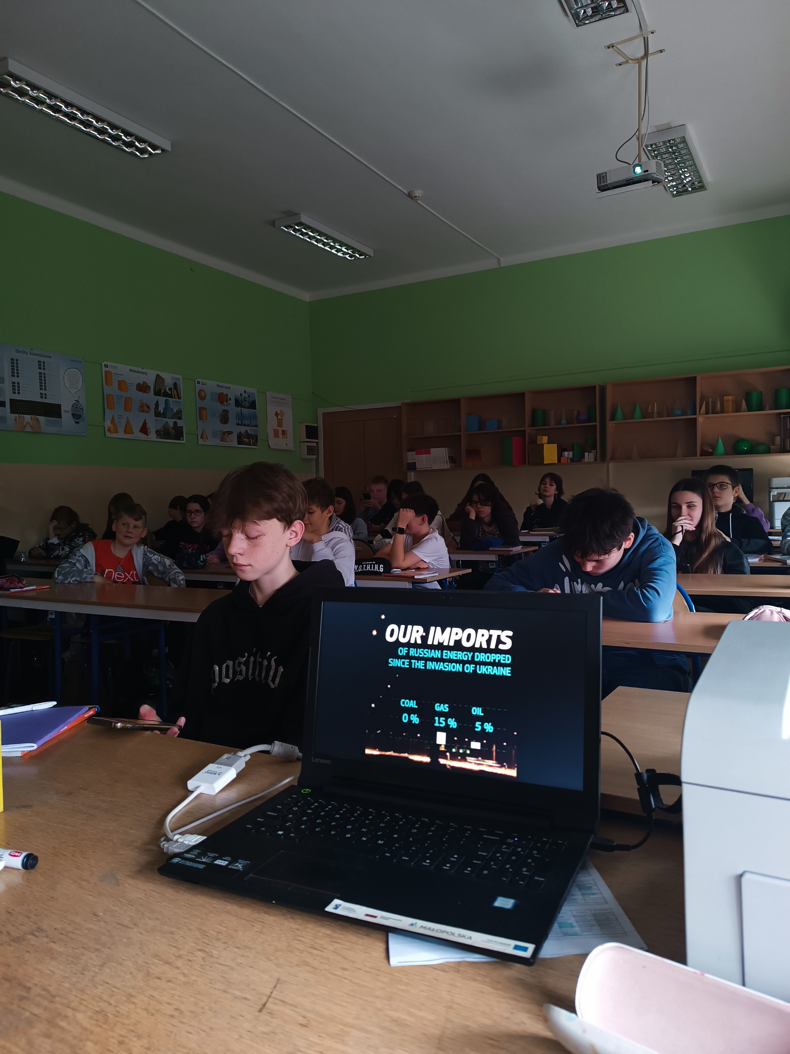
PRACOWALIŚMY DZIELNIE
NAD ROZWIĄZANIAMI RÓŻNYCH ZAGADEK
I ZADAŃ.

Slide 4
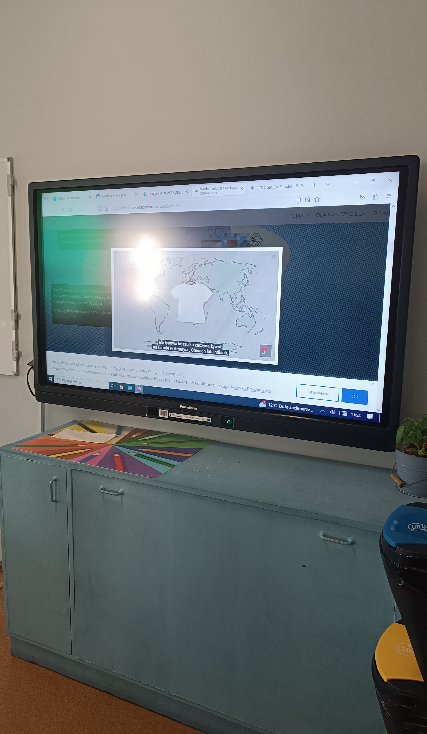

Slide 5
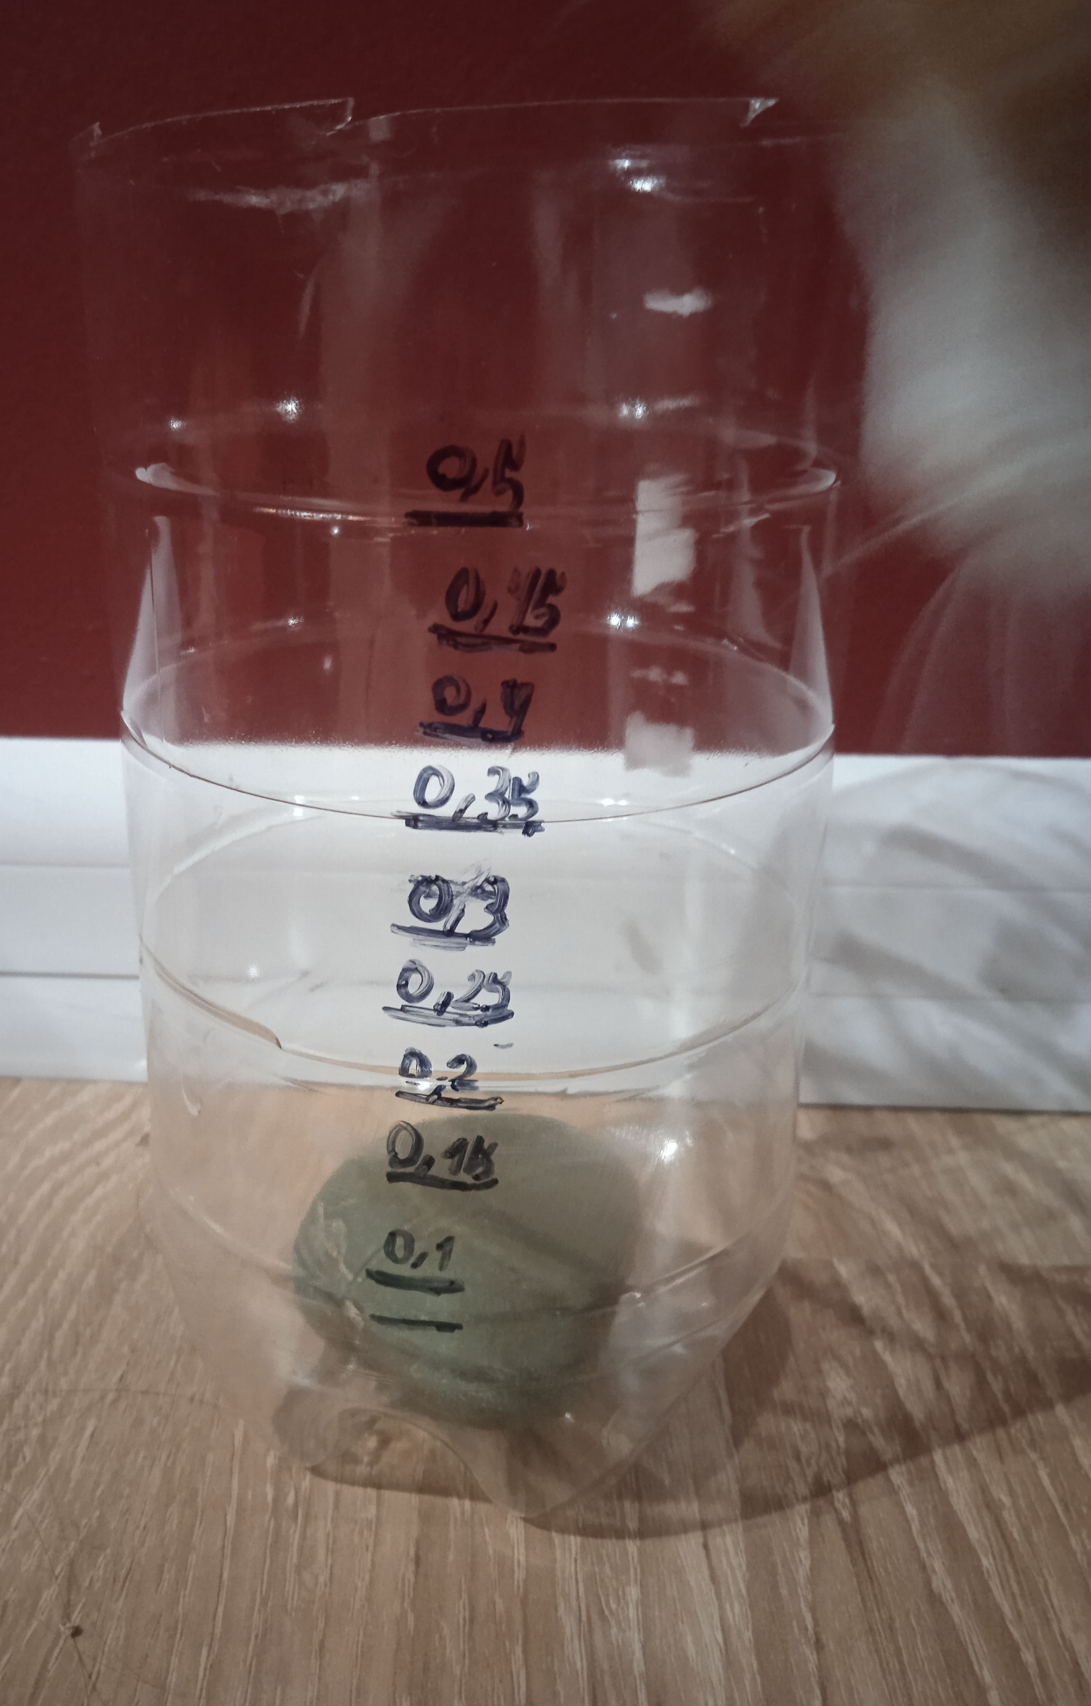
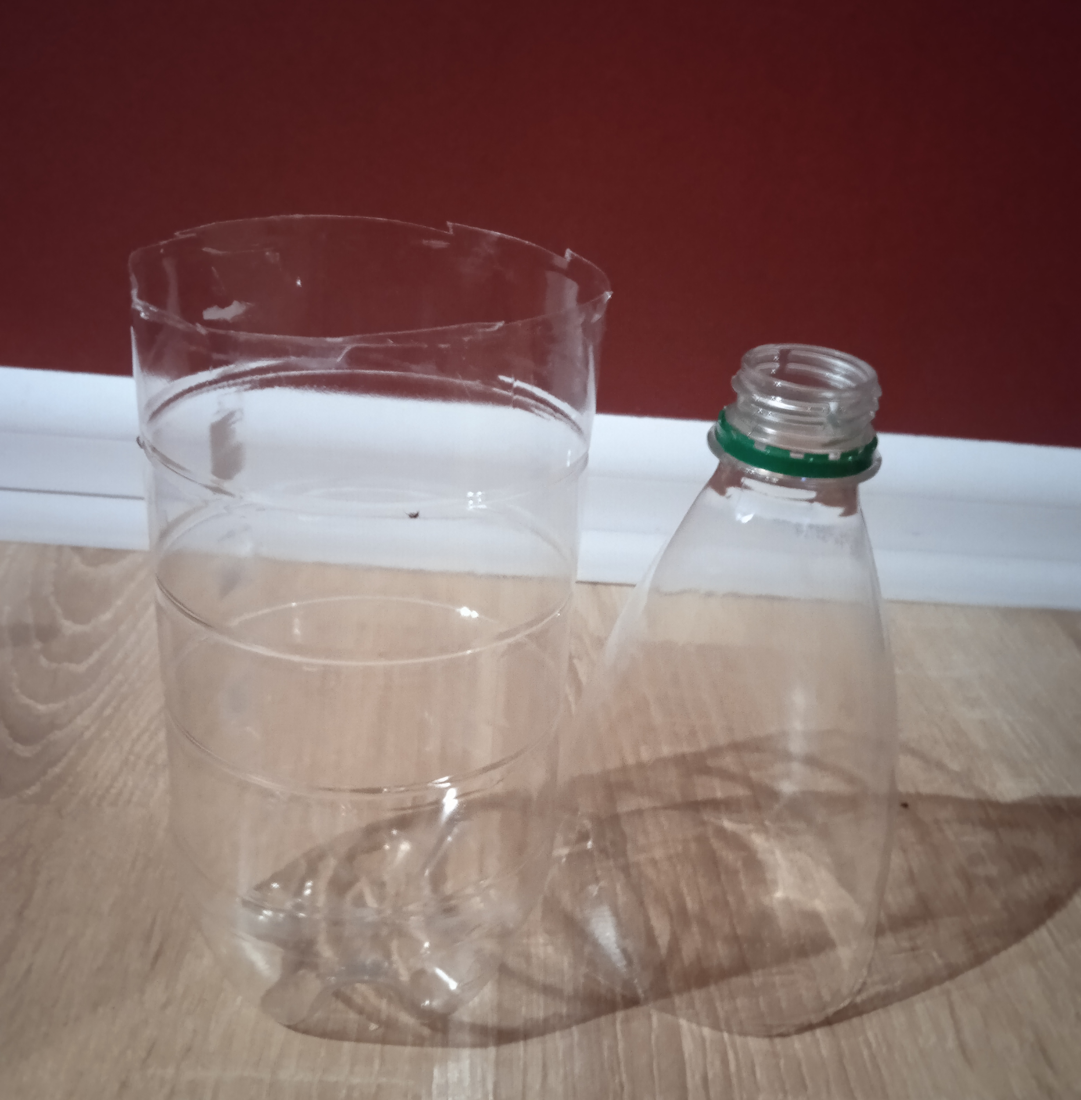
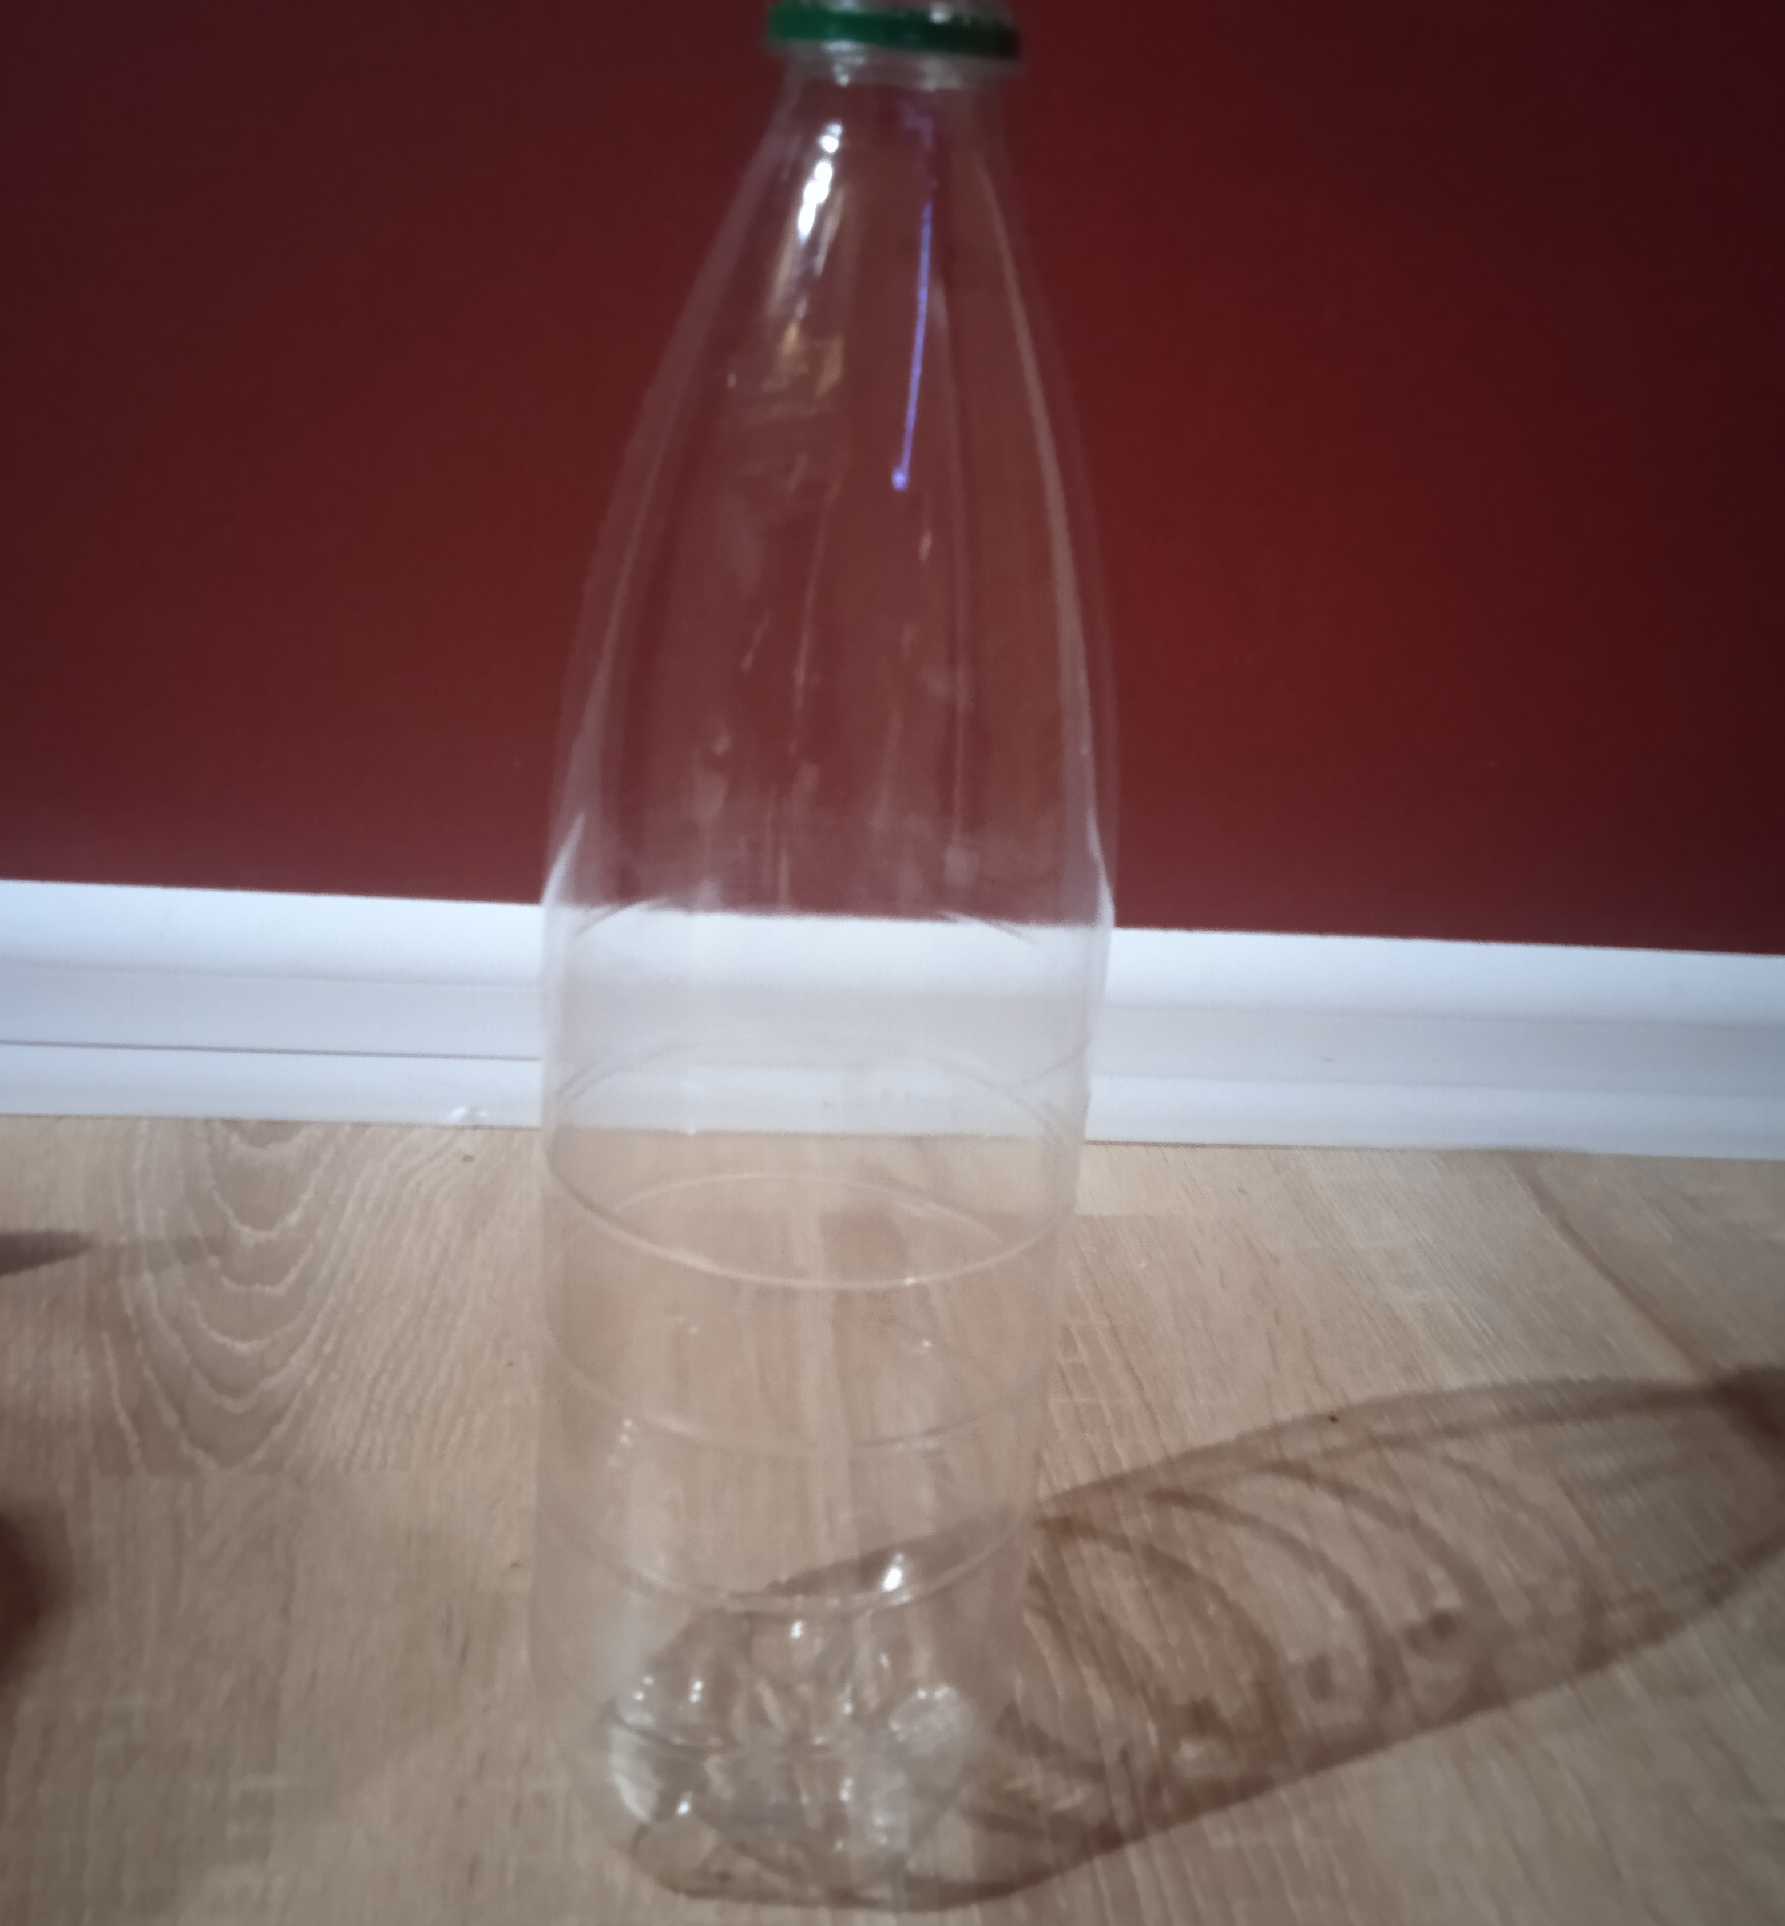
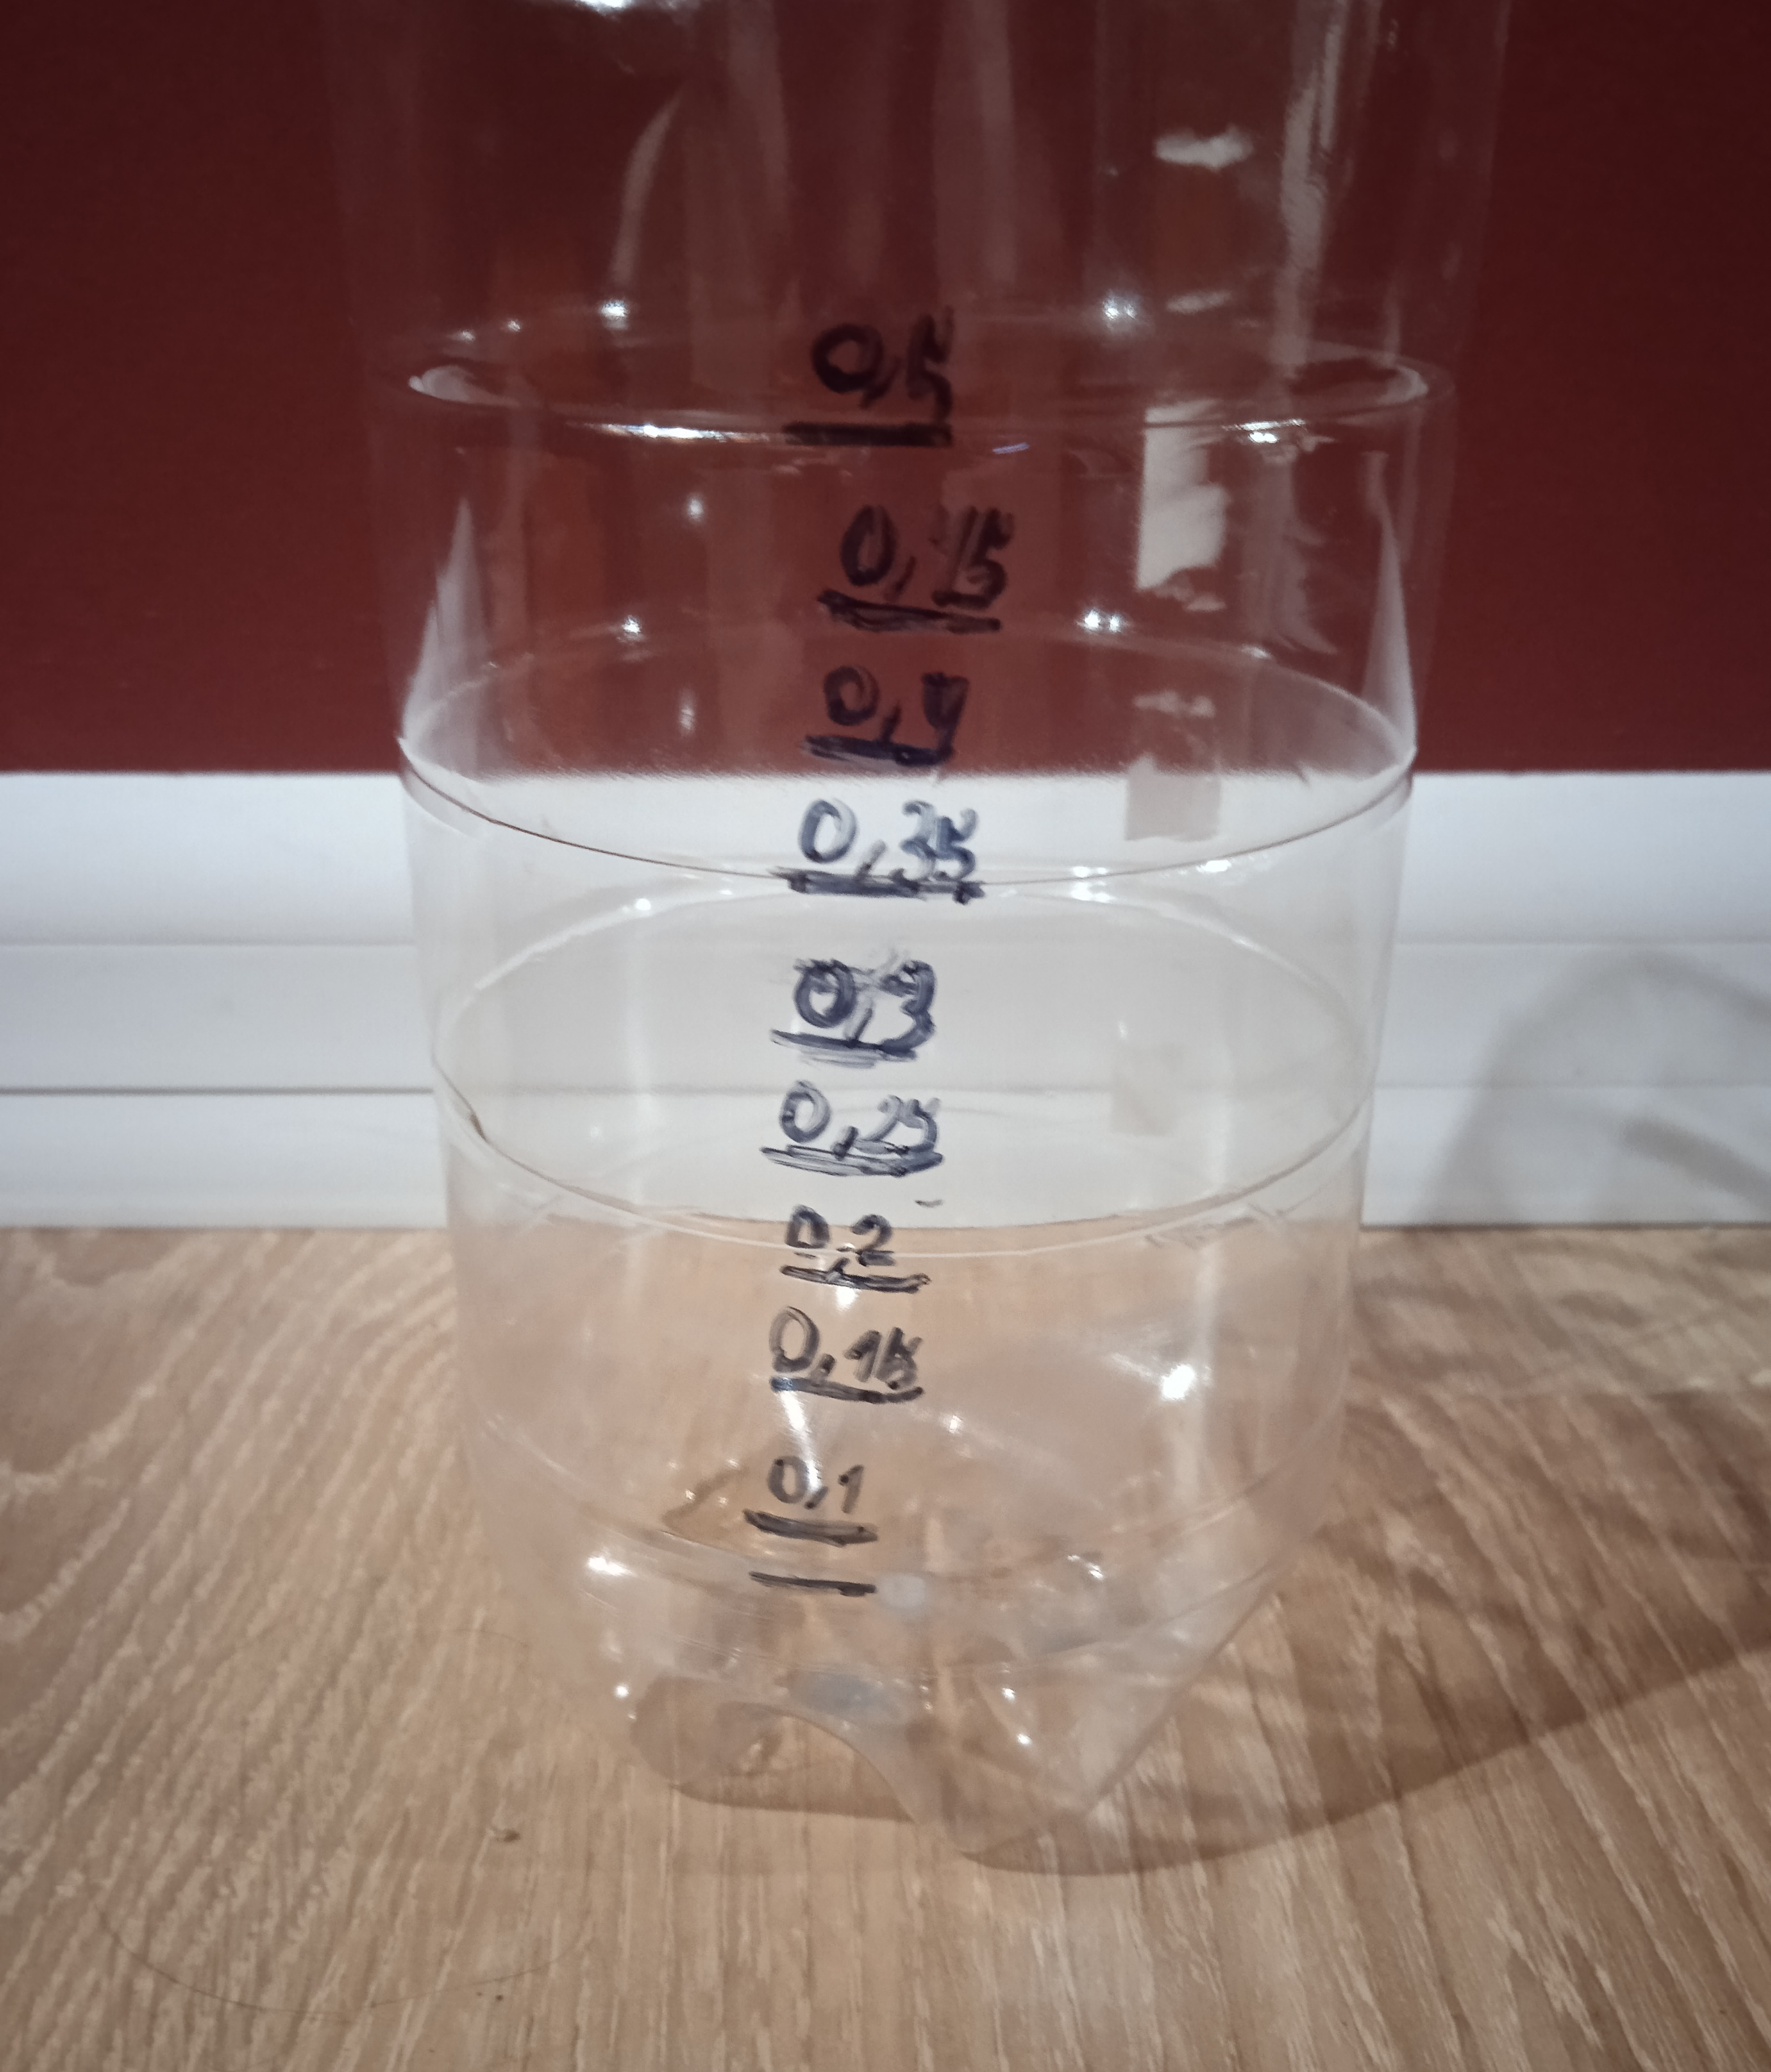
Jedno z zadań do wykonania - deszczomierz

Slide 6
JAK OSZCĘDZAMY ENERGIĘ?

